Slide 1
Министерство здравоохранения Республики Беларусь УЧРЕЖДЕНИЕ ОБРАЗОВАНИЯ «ГРОДНЕНСКИЙ ГОСУДАРСТВЕННЫЙ МЕДИЦИНСКИЙ УНИВЕРСИТЕТ» Кафедра Психологии и педагогики Эффект незавершённого действия (ЭффектЗейгарник)
Выполнила:
Викторович Юлия Ивановна
Студентка 2 курса 1 группы медико-психологического факультета.

Slide 2
Цель:
Подтвердить существование феномена незавершённого действия или эффекта Зейгарник экспериментальным путём.

Slide 3
Перед собой я поставила следующие задачи:
Собрать группу испытуемых.
Подобрать тексты для исследования.
Выбрать время и место для эксперимента.
Провести эксперимент.
Проанализировать результаты.
Сделать выводы.

Slide 4
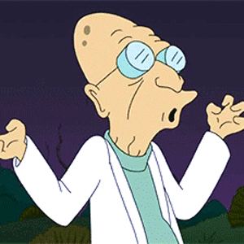
Метод исследования:
Эксперимент

Slide 5
Актуальность:
Что касается «эффекта Зейгарник», выявляющего зависимость продуктивности запоминания от динамики потребностей субъекта, то многие фундаментальные психологические работы - отечественные или зарубежные ссылаются на это научное открытие. Достаточно привести следующий пример: в первом англоязычном пособии по экономической психологии указано лишь одно имя российского (советского) психолога: Б.В.Зейгарник. Указанный эффект вошел и продолжает входить в методологический инструментарий и непсихологических наук: социологии, педагогики, юриспруденции и т.п

Slide 6
Подготовка к эксперименту
Сперва мне нужно было найти моих «подопытных кроликов» на которых я собственно и буду проводить эксперимент. Долго мне искать не пришлось, я решила провести эксперимент на своих родственниках и знакомых. В результате в моём эксперименте принимало участие пять человек.

Slide 7
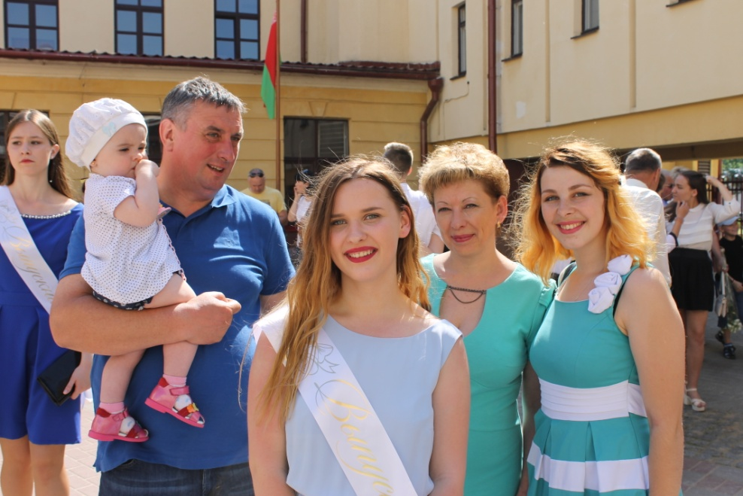
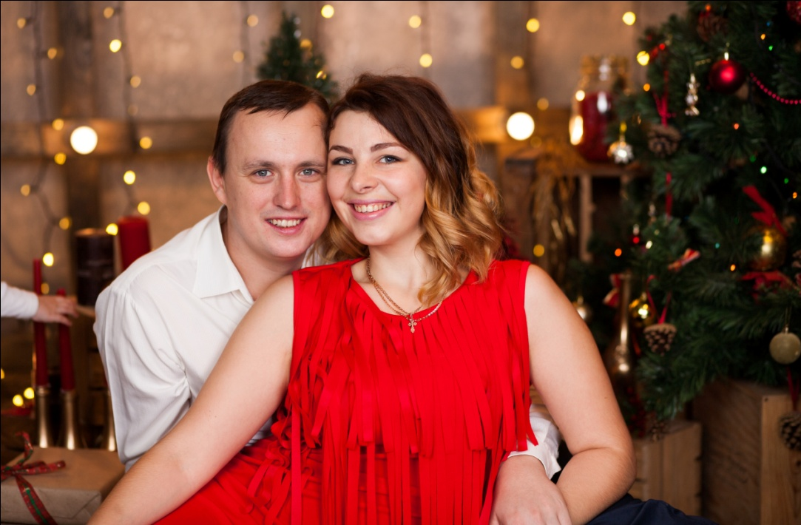

Slide 8
После того как испытуемые были подобраны я занялась поисками текстов ,на просторе интернета я нашла 3 текста с довольно интересным содержанием и лаконичным концом.
«Притча»
«Кролик»
«Месть жены»

Slide 9
Проведение эксперимента
Суть моего эксперимента заключалась в следующем:
Я предоставила испытуемым 3 небольших текста, у трех человек они находились в одном порядке, а у двух оставшихся в другом ,при предоставлении текстов прозвучала следующая формулировка задания : За определенное время, которое я «якобы» засекла на секундомере нужно осмысленно прочитать 3 текста(точное время не называлось ,оговаривалось то, что его должно хватить(дабы испытуемые не торопились и не подумали что поверяют их быстроту чтения ,а прочитали текст осмысленно) первым трём тексты были предоставлены в следующем порядке: «Притча», «Кролик», «Месть жены»; другим двум: «Кролик», «Месть жены» , «Притча». Так же я попросила вести пальцем по тексту во время чтения, это нужно было для того что бы мне знать на какой части текста находится испытуемый. Как только испытуемый доходил до середины третьего текста, я забирала его под предлогом «время истекло» и естественно слышала в свой адрес возмущения.

Slide 10
На следующий день после проведения эксперимента я попросила пересказать испытуемых тексты которые они прочли вчера и получила следующие результаты:
1)Первым испытуемый получил тексты в следующем порядке Притча, Кролик, Месть жены. Первый текст пересказывался отрывисто, «своими словами», с передачей основной мысли. Второй текст был пересказан буквально за 2-3 предложения «У девушки был сосед с дорогим кроликом, а у неё самой была собака. Однажды собака принесла в зубах этого кролика ,девушка испугалась отмыла его и посадила обратно в клетку, потом к ней приходи сосед и говорит что он в ужасе т.к кролик умер еще вчера а на утро он в клетке».Но что меня поразило третий текст был пересказан почти дословно до того момента на котором «закончилось время».

Slide 11
2)Второй испытуемый получил тексты в аналогичном порядке. Первый текст был пересказан достаточно подробно что было удивительно , ведь текст достаточно большой . Оказывается испытуемый знал уже этот текст поэтому подробно пересказать его не составило труда. Второй текст был пересказан очень сжато, без подробностей. И третий текст который остался непрочитанным до конца, был пересказан достаточно подробно (не на столько подробно как у первого испытуемого) ,но с большим количеством деталей (например перечислением всей еды которая указана в тексте ).

Slide 12
3)Третий испытуемый не смог пересказать подробно ни один текст ,смог лишь передать суть первого текста. Был задан вопрос «Почему ты не текст был пересказан, но без подробностей. И третий текст был пересказан достаточно подробно (нужно учитывать специфическое построение предложений в этом тексте, однако пересказ был хорошим), испытуемый запомнил ни один текст?», Ответ был : «Ты же не говорила что их нужно будет пересказывать.»

Slide 13
4)Четвертому испытуемому тексты были представлены в следующем порядке: «Кролик», « Месть жены» , «Притча». Первый текст испытуемый не смог вспомнить ,только отметил что текст про кролика. Второй после окончания эксперимента очень был заинтересован в продолжении текста.
5)Пятый испытуемый получил тексты в том же порядке что и четвертый. Первые два текста были рассказаны буквально за 4 предложения, а последний в сравнении с предыдущими двумя был пересказан наиболее подробно.

Slide 14
Итог
В результате эксперимента было выявлено что большая часть испытуемых ( 80% из моей маленькой выборки) действительно лучше всего запомнили текст который они не успели прочесть. Те тексты, которые были прочитаны полностью, запомнились менее. Только один испытуемый смог пересказать полностью прочитанный текст, но он его знал и до проведения эксперимента. Хочу обратить внимание на то, что те испытуемые, которые были максимально вовлечены в эксперимент и читали тексты с интересом, лучше всех пересказали последний текст и чуть хуже остальные. Испытуемые, которые были не заинтересованы в задании, не смогли пересказать практически ничего. Таким образом, экспериментальным путём был доказан Эффект незавершённого действия или эффект Зейгарник.

